Slide 2
ایمنی دارویی در درمان Covid-19
سیمین صفیری
کارشناس ارشد پرستاری امین

Slide 3
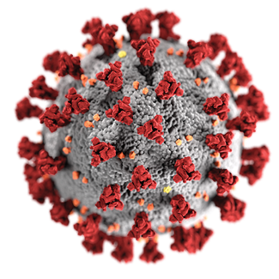
کروناویروس ها خانواده بزرگی از ویروس‌ها هستند که از ویروس سرماخوردگی معمولی تا عامل بیماری‌های شدیدتری همچون سارس، مرس و کووید ۱۹ را شامل می‌شود.
بیماری کووید-19 که در اثر نوعی کروناویروس ایجاد می شود، به صورت طیفی از علائم، از بی علامتی تا موارد پنومونی و دیسترس حاد تنفسی ظاهر می شود.
علائم بیماری به طور متوسط در طی 5 روز پس از تماس، آشکار می شود.
در حدود %81 موارد بی علامت بوده یا علائم خفیفی دارند، حدود %14موارد نیازمند بستری هستند و در %5 موارد شرایط بیمار بحرانی شده و نیازمند بستری در ICUمی باشد.
از علایم بیماری میتوان به کاهش حس بویایی و چشایی، تب، گلودرد، سرفه، علائم گوارشی وتنگی نفس اشاره کرد.
انتقال ویروس عموما از طریق قطرات تنفس و تماس فرد به فرد می باشد.

Slide 4
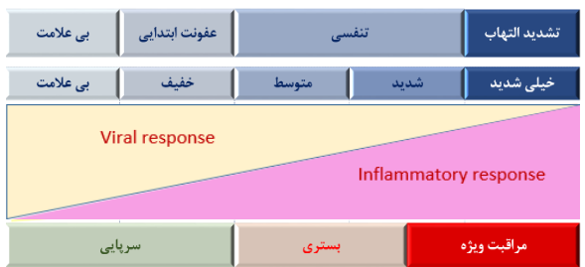
سیر بالینی بیماری
علائم بیماری در مراحل ابتدایی، عمدتا مربوط به واکنش های ویروسی است
علائم بیماری در مراحل پیشرفته، عمدتا مربوط به پاسخ های ایمنی و التهابی است. البته واکنش های ویروسی تا انتهای بیماری کم و بیش ادامه دارد.
81%
14%
5%
SpO2≥94% علائم خفیف | تست PCRمثبت بی علامت
SpO2<90% RR>30 A-a gradient درگیری 50% ریه | SpO2=90-93%
SpO2<88% تهویه مکانیکی درگیری ارگان ها شوک

Slide 5
درمان های علامتی
علائم | دارودرمانی | توصیه ها
تب و بدن درد | *انتخاب اول: استامینوفن با دوز 500mg/6h *انتخاب دوم: NSAIDs با حداقل دوز مؤثر (ترجیحا ناپروکسن با دوز250-500mg/8-12h ) | *از آسپیرین نباید به طور روتین استفاده کرد. *به علت مشکلات تنفسی در این بیماران توصیه به تجویز حداقل مخدر (استامینوفن کدئین) است.
سرفه | *شربت برم هگزین، دکسترومتورفان، دیفن هیدرامین و شربت گیاهی آویشن و عسل با دوز 10-15 ml/6-8h | *هنگام سرفه از خوابیدن به پشت اجتناب شود. *دیفن هیدرامین در افراد مسن و بیماران COPD باید با احتیاط باشد.
تهوع استفراغ | *شربت دیفن هیدرامین با دوز 10-15 ml/6-8h * قرص دیمن هیدرینات نیم ساعت قبل از غذا *انفوزیون/تزریقIMپرومتازین هر8h در موارد عدم تحمل | تنفس آرام و عمیق، نوشیدن مایعات سرد و یخی، مصرف غذاهای سبک، افزایش دفعات مصرف غذا، تجویز دارو بعد از غذا، عدم استفاده از مسواک بلافاصله بعد از غذا
از دست دادن حس بویایی و چشایی | - | *در صورت تداوم بیش از 2 هفته، می توان به کمک ترکیبات بودار،عصب بویایی را تحریک کرد؛ ولی دقت شود که به مخاط آسیب نرساند.
اسهال | *جایگزینی آب و الکترولیت (ORS) *قرص لوپرامید در صورت رد عوامل عفونی (max=8tab) | مایعات کافی بنوشند .
ضعف بی حالی | مصرف از قرص های مولتی ویتامین-مینرال و تزریق آمپول های تقویتی | *تغذیه مناسب و کافی *استراحت و انجام نرمش به همراه تمرین های تنفسی
اضطراب و بی قراری | *شربت دیفن هیدرامین 10ml/8h *قرص کلردیازپوکساید 5-10mg/8-12h *مصرف کوئیتیاپین و هالوپریدول ممنوع است. | * در شبانه روزحداقل 8ساعت بخوابند. *از روش های آرام سازی مثل یوگا کمک بگیرند. *از شنیدن اخبار در مورد بیماری خودداری کنند.
سوزش معده | *قرص فاموتیدین 40mg/d | *در بیماران کلیوی و دیالیزی حداکثر 20mg/d

Slide 6
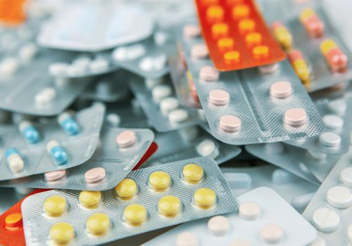
درمان های ضد ویروسی
1. کلروکین ها
هیدروکسی کلروکین
کلروکین فسفات
2. فاویپیراویر
3. اینترفرون بتا 1-A

Slide 7
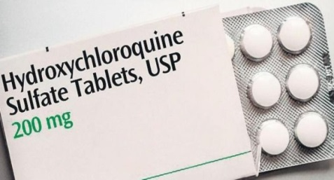
کلروکین ها (هیدروکسی کلروکین سولفات و کلروکین فسفات)
مکانیسم اثر-موارد مصرف
هیدروکسی کلروکین از دسته Disease Modifying Anti Rheumatic Drugs (DMARDs) بوده که با مهار فاکتورهای روماتوییدی اثرات ضد روماتیسم و سرکوب کننده ایمنی از خود نشان می‌دهد.
کلروکین فسفات اثر ضد مالاریا دارد که از طریق مهار DNA و RNA پلیمراز انگل، این اثر را بر جای میگذارد.
نتایج مطالعات نشان می دهد که در بیماری کووید-19 کلروکین ها موجب تسکین علایم، کوتاه کردن دوره بیماری و کاهش مرگ و میر بیماران می گردد؛ البته این اثر هنوز ثابت نشده است.
بنابراین در صورتی که منع مصرفی برای تجویز این دارو وجود نداشته باشد، کلروکین ها در بیماران با علائم خفیف که اندیکاسیون بستری نداشته باشند، در روزهای ابتدایی شروع علائم، ترجیحا سه روز اول، پیشنهاد می شود.
مکانیسم احتمالی این دارو در بیماری کرونا شامل جلوگیری از نفوذ ویروس و مهار تکثیر آن است.

Slide 8
کلروکین ها
شکل دارویی-روش مصرف
کلروکین فسفات به صورت قرص های 150 میلی گرم و هیدروکسی کلروکین سولفات به شکل قرص های 200 میلی گرم موجود می باشد.
دوز پیشنهادی این دارو در درمان کووید-19 عبارت است از:
بزرگسالان: روز اول هر 12 ساعت 2 قرص
سپس هر 12 ساعت 1قرص به مدت 10-7 روز.
کودکان: 3-5 mg/kg
بیماران کلیوی: :در موارد ClCr<10ml/min، دوز دارو بایستی به 50% کاهش یابد.
بیماران با نارسایی کبدی :نیاز به تنظیم دوز وجود ندارد.
مصرف در بارداری: مجاز است.
این دارو به علت مشکلات گوارشی، بایستی همراه غذا مصرف شود.

Slide 9
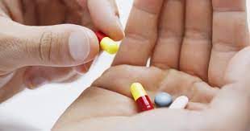
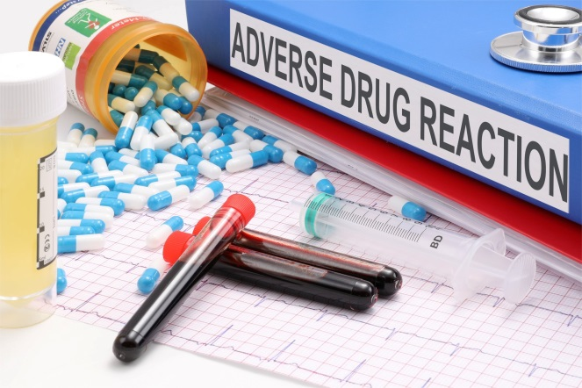
کلروکین ها
عوارض جانبی
مشکلات گوارشی: درد شکمی، اسهال، تهوع و استفراغ
مشکلات بینایی: رتینوپاتی
بیشتر برای بیمارانی که برای درمان بیماری روماتیسمی خود این دارو را مصرف می کنند، مطرح است.
مشکلات شنوایی: وز وز گوش، اتوتوکسیسیته
میوپاتی
بیشتر برای بیمارانی که برای درمان بیماری روماتیسمی خود این دارو را مصرف می کنند، مطرح است.
سندروم استیون-جانسون

Slide 10
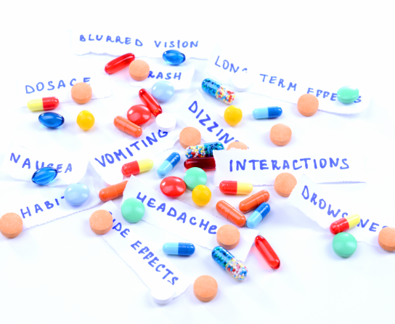
کلروکین ها
تداخلات دارویی
این دارو اثرات داروهای آریتمی زا را تشدید می کند، شامل:
آنتی بیوتیکهایی مانند کینولونها (سیپروفلوکساسین، لووفلوکساسین)، ماکرولیدها (آزیترومایسین،کلاریترومایسین، اریترومایسین) و ضد قارچها مانند فلوکونازول و وریکونازول
داروهای قلبی مانند آمیودارون،کینیدین، سوتالول، پروکایین آمید
داروهای ضدافسردگی مانند سیتالوپرام، فلوکستین، کلومیپرامین، آمی تریپتیلین
سایر داروها: متادون، اندانسترون، متوکلوپرامید، دومپریدون، سولیفناسین، تولترودین
لذا در صورتی که بیمار مشکلات قلبی داشته باشد:
لزوم اصلاح اختلال الکترولیتی: حفظ Mg≈2mg/dl و K≈4mg/dl
لزوم ثبت ECG و فاصله QT

Slide 11
کلروکین ها
نمره | شرایط
1 | سن بیشتر/مساوی 68 سال
1 | جنس مؤنث
1 | مصرف دیورتیک های لوپ مانند فورزماید و تیازیدها
2 | پتاسیم پلاسمایی کمتر/مساوی 3/5 meq/L
2 | QTc ابتدایی بیشتر/مساوی 450میلی ثانیه
2 | انفارکتوس حاد قلبی در 30روز اخیر
3 | مصرف داروهایی که می تواند منجر به طولانی شدن QTcشود
3 | سپسیس
3 | نارسایی قلب با EFکمتر از %40
منع مصرف
حساسیت به دارو
سابقه بیماری‌های چشمی یا هرگونه تغییر در بینایی
فاویسم
تشنج
میاستنی گراویس
پورفیریا
کلروکینها در اختلالات ریتم قلب توصیه نمی شود.
جدول تخمین ریسک بروز آریتمی: امتیاز ≥11: گروه پرخطر

Slide 12
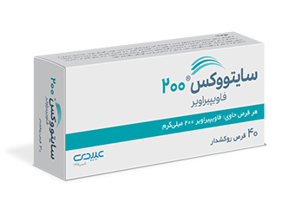
فاویپیراویر
مکانیسم اثر-موارد مصرف
در سال 2014 در ژاپن برای درمان عفونت های آنفلوآنزای نوپدید مجوز گرفت. به علت اثرات تراتوژنیک این دارو در مطالعات حیوانی، تنها در مواردی که سایر داروها موثر نباشند، قابل توصیه است.
برخی از مطالعات حاکی از اثربخشی دارو در کاهش علائم و دوره بیماری کووید-19 است؛ ولی در نیاز به حمایت های تنفسی و مرگ و میر بیماری اثر قابل توجهی نداشته است.
فاویپیراویر پیش‌دارویی است که در بدن به شکل فعال خود تبدیل می شود و آنزیمRNA پلیمراز ویروسها را هدف قرار میگیرد و باعث مهار تکثیر ویروس می شود.
شکل دارویی-دوزاژ دارو
این دارو به شکل قرص های 200 میلی گرمی دردسترس می باشد.
دوزاژ دارو: روز اول، 1800 mg BID (9 قرص 200 میلی گرمی ) و از روز دوم، 800 mg BID(4 قرص 200 میلی گرمی ) که براساس وضعیت بالینی و پیگیری بیمار، به مدت 5 تا 14 روز تجویز می­شود.

Slide 13
فاویپیراویر
عوارض جانبی
عوارض گوارشی: کاهش اشتها، اسهال، حالت تهوع و استفراغ
عوارض متابولیک: افزایش اوریک اسید و تری گلیسیرید
عوارض خونی: کاهش نوتروفیل ها، کاهش WBC
عوارض کبدی: بالا رفتن آنزیم های کبدی
منع مصرف
این دارو تراتوژن است و در بارداری و شیردهی منع مصرف دارد.
نارسایی کبدی (شامل افزایش 5 برابری ALT، بروز علائم التهاب کبد مانند تهوع، درد شکم، بی اشتهایی و زردی، بالا رفتن بیلی روبین کنژوگه، بالا رفتن آلکالین فسفاتاز و یا افزایش (INR،
نارسایی کلیه (میزان Cr>1.2 ،GFR<60 )
بالا بودن میزان اوریک اسید خون
تداخلات دارویی
استامینوفن:در تجویز همزمان با استامینوفن، دوز استامینوفن کمتر از 3 گرم در روز باشد.
تئوفیلین: تئوفیلین موجب افزایش غلظت داروی فاویپیراویر می شود.
رپاگلیناید: فاویپیراویر موجب افزایش غلظت رپاگلیناید و هاپیوگلایسمی می شود.
پیرازین امید: فاویپیراویر سبب افزایش عوارض و یا سمیت این دارو می شود.
داروهای ضدویروس، اثر واکسن زنده آنفولانزا را کاهش می دهند ( عدم تجویز دو روز قبل و دو هفته بعد از تزریق واکسن)

Slide 14
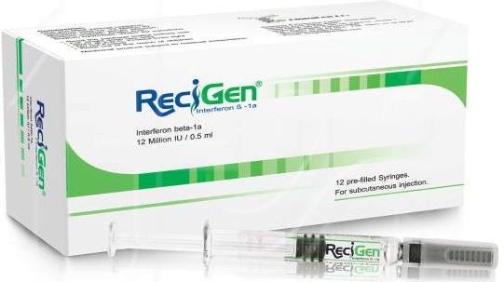
اینترفرون بتا -1-A (رسیژن)
مکانیسم اثر-موارد مصرف
اینترفرونها پروتئين هایی هستند كه خواص ضد ويروس و تنظيم كننده سیستم ايمني دارند.
اين دارو براي کاهش تعداد و شــدت حمله های MS و همچنین براي درمان كونديلوما آكاميناتوم ( نوعی زگیل تناسلی) کاربرد دارد و اخیرا در برخی از بیماران مبتلا به کووید-19 نیز استفاده شده است که البته اثر ثابت شده ای ندارد.
شکل دارویی-دوزاژ- روش مصرف
این دارو به شکل سرنگ آماده به تزریق (pen) حاوی 44 میکروگرم معادل 12 میلیون واحد بین المللی در 5/0 میلی لیتر موجود است.
دوزاژ دارو: به صورت تزریق زیر جلدی، یک روز درمیان به تعداد 3 تا 5 دوز تزریق می شود و فقط در یک هفته اول شروع علائم بیماری قابل تجویز است.
رسیژن باید در یخچال نگهداری شود. در صورت عدم وجود يخچال، اينترفرونbeta-1a به مدت 7 روز در دمای اتاق قابل نگهداري است.

Slide 15
اینترفرون بتا -1-A
عوارض جانبی
علائم شبه آنفولانزا مانند سر درد، خستگی، تب، تهوع و درد های ماهیچه ای
افزایش آنزیم های کبدی
اختلالات عصبی-روانی : سایکوز، مانیا، افسردگی و افکار خودکشی
احتمال تشدید تشنج
سرکوب مغز استخوان : پان سیتوپنی ( به ندرت) و ترومبوسیتوپنی
عفونت های مجاری ادراری، عفونت مجاري تنفسي، تنگی نفس و درد قفسه سینه
احتیاط مصرف
در صورت حساسیت به دارو مصرف آن باید قطع شود.
نقص کبدی و سوء مصرف الکل
سابقه اختلالات عصبی-روانی
سا بقه تشنج و صرع
سابقه بیماری های قلبی-عروقی از جمله آنژین و Heart failure
اختلالات خود ایمنی از جمله ترومبوسیتوپنی ایدیوپاتیک
تداخلات دارویی
مصرف همزمان با دارو هاي كاهنده فعاليت مغز استخوان و پرتودرماني باعث كاهش شديد فعاليت مغز استخوان مي شود.

Slide 16
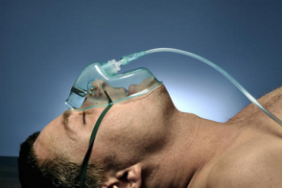
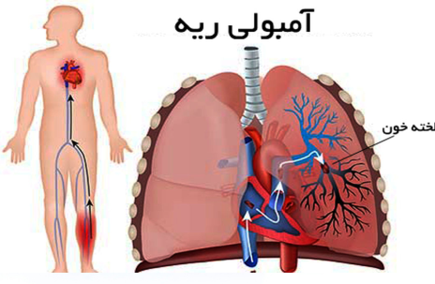
اقدامات درمانی
اکسیژن درمانی مهمترین اقدام است. ( کانولای بینی در هیپوکسی خفیف، ماسک اکسیژن ساده در هیپوکسی متوسط و ماسک اکسیژن رزرور دار در هیپوکسی شدید)
اصلاح آب و الکترولیت و سایر درمان های حمایتی مورد نیاز
به طور کلی آنتی بیوتیک در درمان کووید- 19ضرورتی ندارد. در بیماران با شک به CAPو سایر علل عفونی، برای تجویز آن تصمیم گیری شود
درمان ضدانعقاد: در بیماران COVID-19احتمال ایجاد حوادث ترومبوآمبولی وجود دارد. پروفیلاکسی با داروهای ضدانعقاد در موارد شدید یا بیمارانی که سطح دی دایمر بیشتر از 6 برابر نرمال دارند باعث کاهش مرگ و میر شده است. دوز پیشگیرانه ضد انعقاد عبارتند از:
هپارین: 5000 IU SC/Q8h(در BMI 40≤ و در فاز ریوی بحرانی (7500IU SC/Q8h
انوکساپارین: 40 mg/d (در 40≤BMI و در فاز ریوی بحرانی، (40 mg/BID
روش های پروفیلاکسی مکانیکال: در بیماران با منع مصرف داروهای آنتی کواگولانت
در صورت plt<25000 و یا 50mg/dl>فیبرینوژن آنتی کواگولانت بایستی قطع می گردد.
پروفیلاکسی با داروهای ضدانعقاد بعد از ترخیص بیمار معمولا توصیه نمی شود؛ ولی در بیمارانی که چند روز اینتوبه شده اند و یا ریسک فاکتور ترومبوز دارند مانند کانسر، کاهش تحرک و ضعف مفرط عضلانی؛ در صورتیکه خطر خونریزی زیاد نباشد، ادامه پروفیلاکسی به مدت 2 تا 4 هفته توصیه می شود.

Slide 17
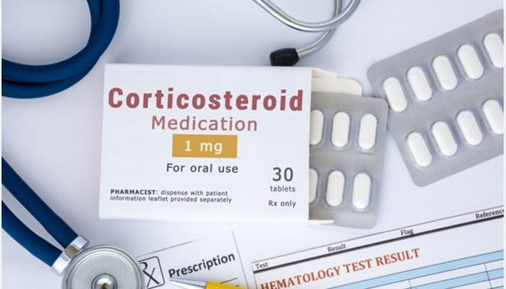
نقش کورتیکواستروئیدها
در صورت پیشرفت علائم بیمار بستری و تداوم نیاز به اکسیژن ((SpO2=90-93% کورتیکواستروئید می تواند با دوز پایین تجویز شود که در کاهش مرگ و میر موثر است. کورتونها در فاز التهابی بیماری ممکن است با دوز بالاتر تجویز شوند.
دوزاژ:
آمپول دگزامتازون 8mg/d برای حداکثر 10 روز
قرص پردنیزولون خوراکی 0.5mg/kg برای حداکثر 10روز
آمپول متیل پردنیزولون 40mg/ml برای حداکثر 10 روز
می توان تمام دوز روزانه را بعد از صبحانه تجویز نمود.
نباید همزمان از فرمولاسیون مختلف کورتون ها برای درمان بیمار استفاده نمود.
در بیمار با سرفه شدید، کورتون های استنشاقی قابل تجویز است.

Slide 18
درمان های ضد ویروسی
1. رمدسیور
2. توسیلیزومب (اکتمرا، تمزیوا)
به علت عدم شواهد کافی درخصوص اثر بخشی داروهای ضد ویروسی در کاهش مرگ و میر کووید-19، توصیه قطعی برای مصرف آن ها وجود ندارد، ولی در صورت صلاحدید پزشک معالج، برای استفاده از داروی ضدویروس، موارد زیر باید مد نظر قرار گیرد:
بیمار در شرایط بحرانی نبوده و نیاز به تهویه مکانیکی نداشته باشد.

Slide 19
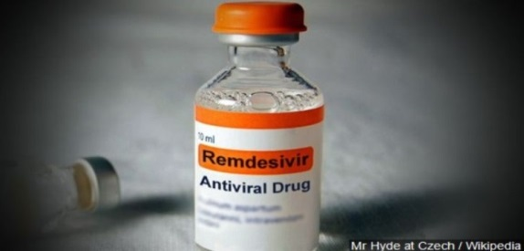
رمدسیور
شکل دارویی-مکانیسم اثر-موارد مصرف-دوزاژ
به صورت ویال 100mg/20ml موجود است.
شرکت دارویی گیلیاد این دارو را برای درمان بیماری ویروسی ابولا ساخت. این دارو یک پیش‌دارو است که در بدن به شکل فعال خود مبدل می‌شود که با آنزیم RNA پلیمراز وابسته به RNA تداخل ایجاد می‌کند و در نتیجه تکثیر ویروس را کاهش می دهد.
رمدسیور در فاز ریوی متوسط تا شدید بیماری کووید-19 مجوز مصرف اورژانسی دارد. اما در بیماران اینتوبه توصیه نمی شود.
دوز پیشنهادی در درمان کووید-19:
بزرگسالان: روز اول، انفوزیون وریدی ۲۰۰ میلی گرم دارو، سپس روزانه ۱۰۰ میلی گرم تا 5 روز
کودکان: روز اول، انفوزیون 5mg/kg، سپس روزانه 2.5 mg/kgتا 5 روز
بیماران کلیوی: در GFR<30ml/min و بیماران دیالیزی، توصیه نمی شود.
بیماران کبدی: درافزایش 5 برابریALT و یا بروز علائمی التهاب کبد (تهوع، استفراغ، درد شکم، بی اشتهایی و زردی)، ALP>3ULN و INR>2 دارو بایستی قطع شود.
بارداری: اطلاعات دقیق نیست ولی با هماهنگی فوکال پوینت درمان قابل تجویز است.

Slide 20
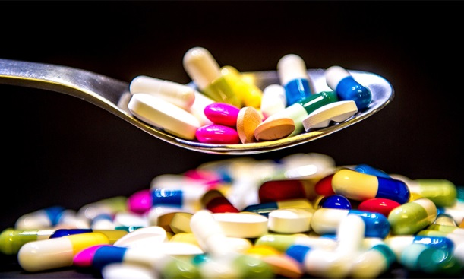
رمدسیور
روش مصرف
ویال های بازنشده باید در یخچال نگهداری شود. اما می توان تا ۱۲ ساعت قبل از رقیق سازی در دمای اتاق نگهداری کرد.
جهت انفوزیون، دارو بایستی با استفاده از نرمال سالین، به حجم ۲۵۰ میلی لیتر رسیده و در مدت ۳۰ تا ۱۲۰ دقیقه انفوزیون گردد. این دارو نباید عضلانی تزریق گردد.
این محصول فاقد ماده نگهدارنده است، بنابراین بهتر است بلافاصله پس از آماده سازی استفاده شود؛ با این حال محلول رقیق شده تا ۴ ساعت در دمای اتاق و یا ۲۴ ساعت در دمای یخچال قابل نگهداری است.
رمدسیویر با هیچ داروی تزریقی دیگری نباید همزمان تزریق شود.
عوارض جانبی
عوارض وابسته به تزریق مانند راش، کاهش فشار خون، حالت تهوع، استفراغ
عوارض کبدی: افزایش ALT وAST
عوارض کلیوی: کاهش کلیرانس کلیوی، بالا رفتن بیلی روبین
عوارض خونی: کاهش هموگلوبین، کاهش لنفوسیت ها، افزایش PT
تداخلات دارویی
داروی کلروکین اثر آنتاگونیستی بر فعالیت ضدویروسی رمدسیور دارد و باعث کاهش اثر آن می شود. با توجه به نیمه عمر طولانی کلروکین ها، سابقه مصرف این داروها هم باید مد نظر قرار گیرد.

Slide 21
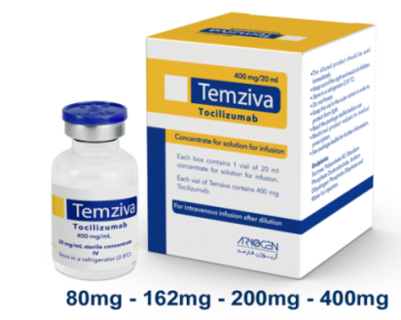
توسیلیزومب (اکتمرا-تمزیوا)
مکانیسم اثر-موارد مصرف
توسیلیزومب یک آنتی بادی مونوکلونال که عملکرد اینترلوکین 6 که در فرآیندهای التهابی نقش دارد را مهار می کند. به همین دلیل، مسدود کردن گیرنده های IL-6 منجر به کاهش عملکرد آن و در نتیجه کاهش التهاب بدن می شود.
این دارو در مرحله شدید و بحرانی بیماری کووید-19 (بدتر شدن هیپوکسی بیمار) و در مرحله التهابی ناشی از بیماری قابل تجویز است. درمان همراه با دوز پایین کورتیکواستروئید پیشنهاد می شود و درمان به تنهایی توصیه نشده است.
شکل دارویی- روش مصرف
این دارو به شکل ویال های 20 mg/ml (ویال های 4، 10 و 20 میلی لیتری) موجود می باشد.
دارو باید در در یخچال نگهداری شود و در برابر نور محافظت گردد.
از آنجایی که دارو فاقد مواد نگهدارنده است، توصیه شده محلول های استفاده نشده دور ریخته شود؛ ولی بعد از رقیق سازی دارو تا 24 ساعت در دمای یخچال/ اتاق قابل نگهداری است.
دارو باید با سدیم کلرید 0.9% و یا 0.45% رقیق سازی شده و به صورت انفوزیون وریدی و طی حداقل یک ساعت تجویز می­شود. در بیماران با وزن 30kg>، از 50ml و در بیماران با وزن30kg< از 100ml نرمال سالین باید استفاده شود. از کف کردن مایع حین رقیق سازی بایستی جلوگیری شود.

Slide 22
توسیلیزومب (اکتمرا-تمزیوا)
دوزاژ دارو
بزرگسالان: دوز پیشنهادی 8mg/kg است و دوز های بالای 800mg در هر تزریق توصیه نمی شود. در صورت عدم مشاهده بهبودی، امکان تزریق در فاصله 12 تا 24 ساعت بعد از تزریق دوز اول وجود دارد.
کودکان: ایمنی و اثربخشی دارو در کودکان زیر 2 سال به اثبات نرسیده است.
بارداری: در راهنمای درمان کووید-19 نسخه دهم، عنوان شده است که تزریق دارو در بارداری بلامانع است.
منع مصرف
سطح ایمنی پایین باشد.
خطر پرفوراسیون گوارشی بالا باشد.
آنزیم های کبدی بالاتر از 5 برابر نرمال باشد.
عفونت شدید و کنترل نشده وجود داشته باشد.
ANC<500
plt<50000/ml
به علت نبود اطلاعات کافی در بیماران با GFR<30 مورد استفاده قرار نگیرد.

